Slide 1
분할정복 / 이분탐색
손찬영

Slide 2
1. 분할정복
손찬영

Slide 3
분할+정복
분할 + 정복 : 어떤 문제를 풀려고 할 때, 그 문제를 비슷한 형태의 작은 문제들로 쪼개서, 작은 문제들의 답을 통해 원래 문제의 답을 도출해내는 과정.

Slide 4
문제 풀이 idea
1. Divide : 기존 문제를 작은 부분문제들로 나눔.
2. Conquer : 각 부분문제를 해결(정복)
3. Combine : 부분문제들의 솔루션을 통해 기존 문제를 해결.
2) Conquer 단계를 해결해는 도중, 다시 또 Divide / Conquer / Combine으로 나누는 재귀적인 문제들이 많다.

Slide 5
판단
Base case : 이미 문제가 충분히 작아서, 더 작은 부분 문제로 나누지 않아도 바로 답을 알 수 있는 경우
Recursive case : 문제가 커서 바로 답을 알 수 없어서, 같은 형태의 부분 문제들로 쪼개서 풀어야 하는 경우

Slide 6
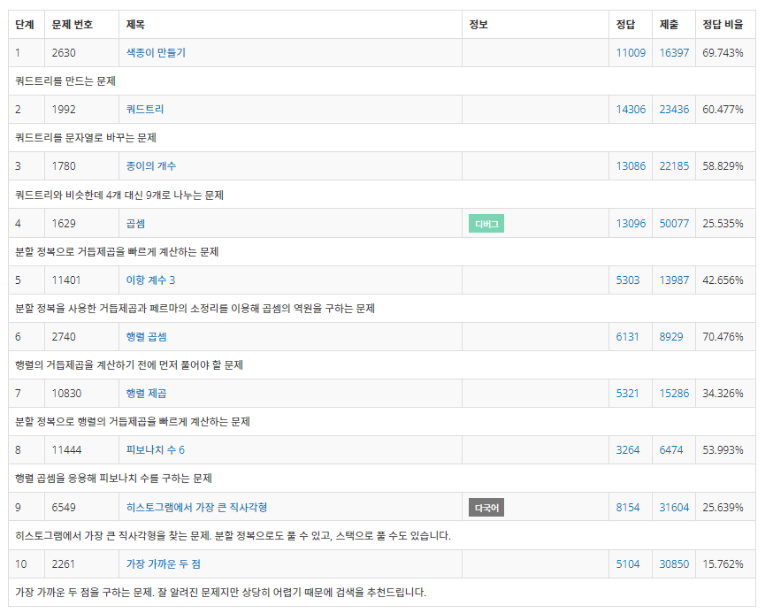
백준

Slide 7
2. 이진 탐색
손찬영

Slide 8
순차탐색 vs 이진탐색
순차 탐색 : 리스트 안에 있는 특정한 데이터를 찾기 위해 앞에서부터 데이터를 하나씩 확인하는 방법
이진탐색 : 정렬되어 있는 리스트에서 탐색 범위를 절반씩 좁혀가며 데이터를 탐색하는 방법.
- 이진 탐색은 시작점, 끝점, 중간점을 이용하여 탐색 범위를 설정합니다.

Slide 9
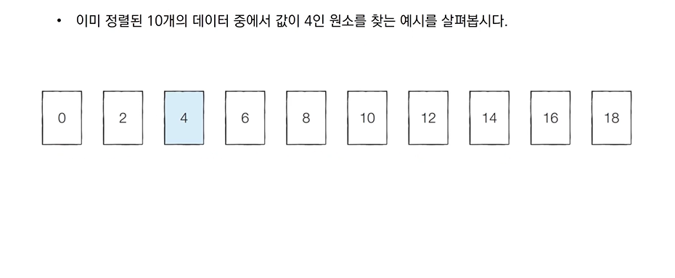
예시

Slide 10
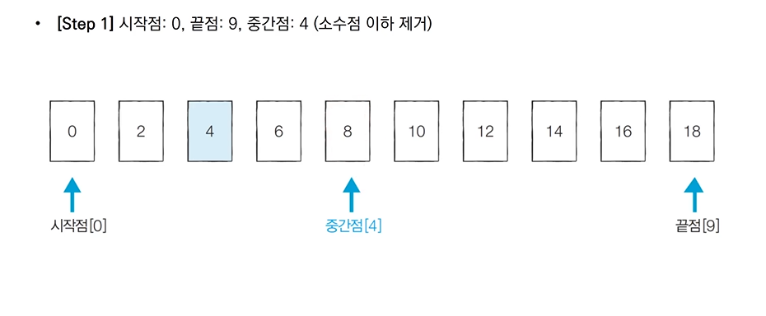
예시

Slide 11
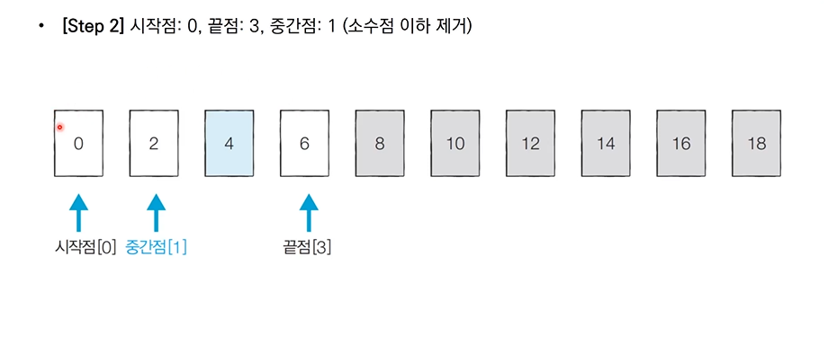
예시

Slide 12
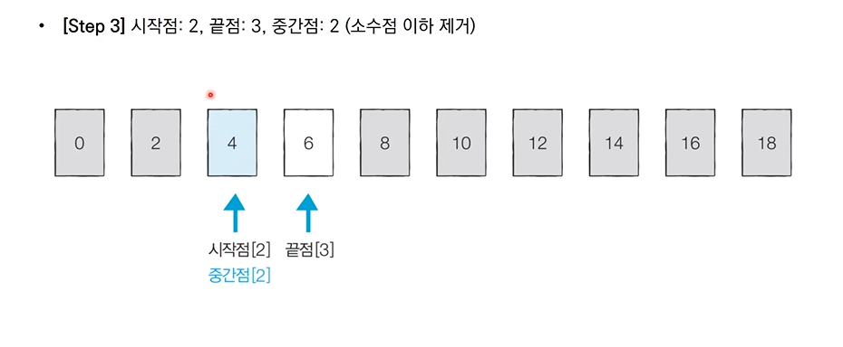
예시

Slide 13
시간 복잡도
단계마다 탐색 범위를 2로 나누는 것과 동일하므로, 연산 횟수는 log2 N에 비례한다.
예를 들어 초기 데이터 개수가 32개 일때, 이상적으로 1단계를 거치면, 16개의 데이터만 남고, -> 2단계를 거치면 8개의 데이터만 남고 -> 3단계를 거치면 4개의 데이터만 남는다.
다시 말해 이진 탐색은 탐색 범위를 절반씩 줄이며, 시간 복잡도는 O(log N) 을 보장한다.

Slide 14
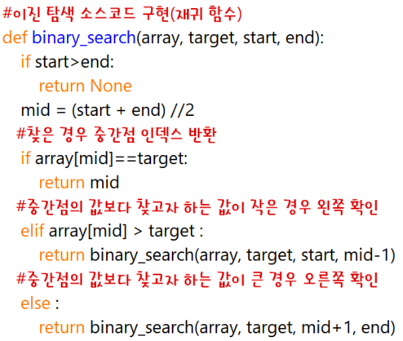
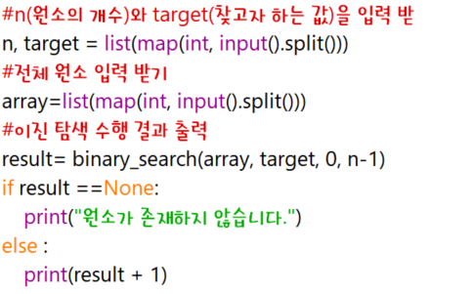
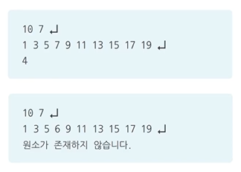
이진 탐색 소스코드 : 재귀적 구현

Slide 15
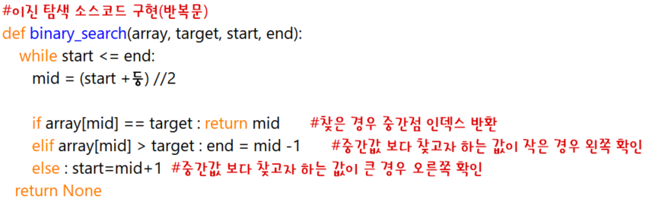
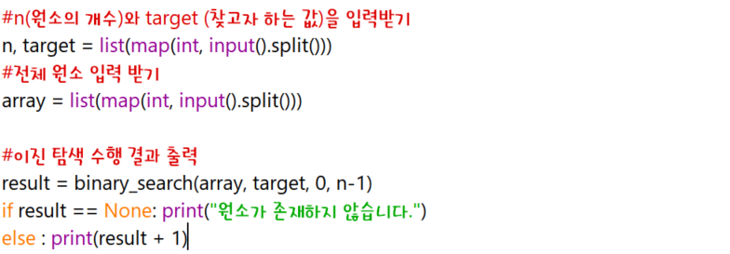
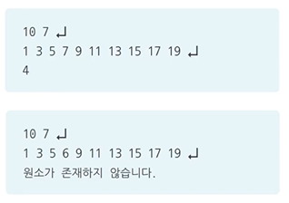
이진 탐색 소스코드 : 반복문 구현

Slide 16
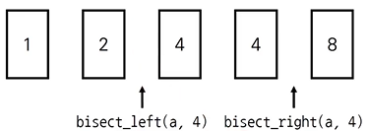
파이썬 이진 탐색 라이브러리
bisect_left(a, x) : 정렬된 순서를 유지하면서 배열 a에 x를 삽입할 가장 왼쪽 인덱스를 반환.
Bisect_right(a,x) : 정렬된 순서를 유지하면서 배열 a에 x를 삽입할 가장 오른쪽 인덱스를 반환

Slide 17
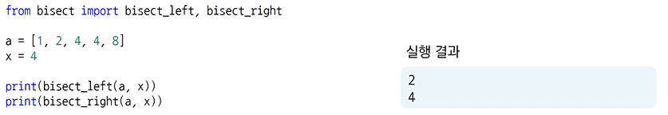
파이썬 이진 탐색 라이브러리

Slide 18
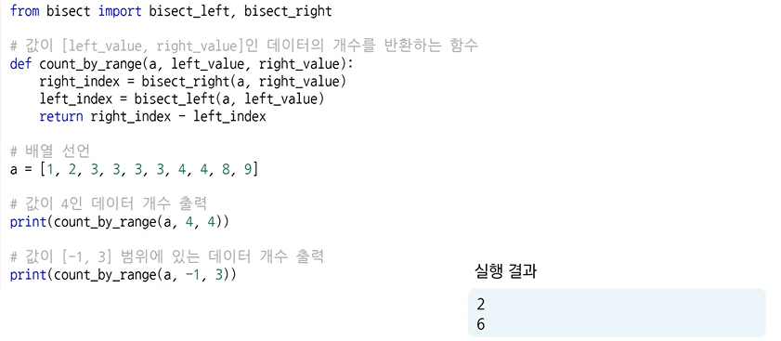
값이 특정 범위에 속하는 데이터 개수 구하기

Slide 19
파라메트릭 서치 (Parametric Search)
최적화 문제를 결정 문제(예 혹은 아니오)로 바꾸어 해결하는 기법.
ex) 특정한 조건을 만족하는 가장 알맞은 값을 빠르게 찾는 최적화 문제
-> 일반적으로 코딩 테스트에서 파라메트릭 서치 문제는 이진 탐색을 이용하여 해결할 수 있음.

